Slide 1
미드저니 개인화 파라미터를
활용한 심리상태 엿보기
미드저니 캠프

Slide 2
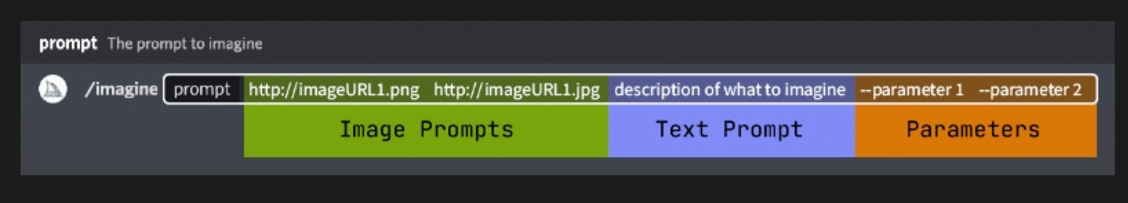
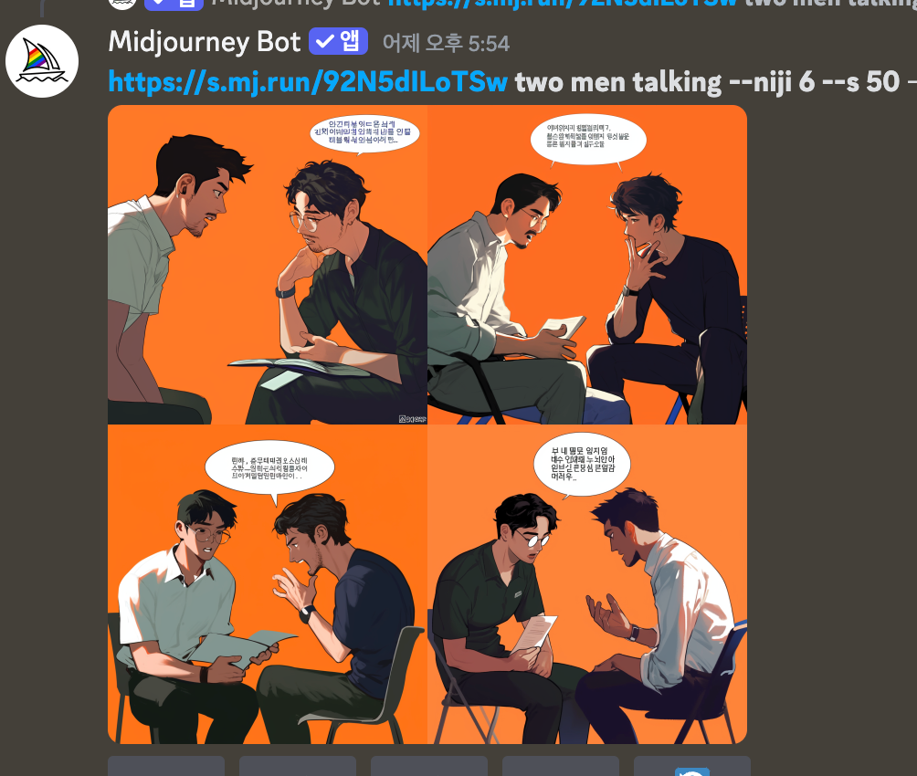
미드저니의 파라미터란?

Slide 3
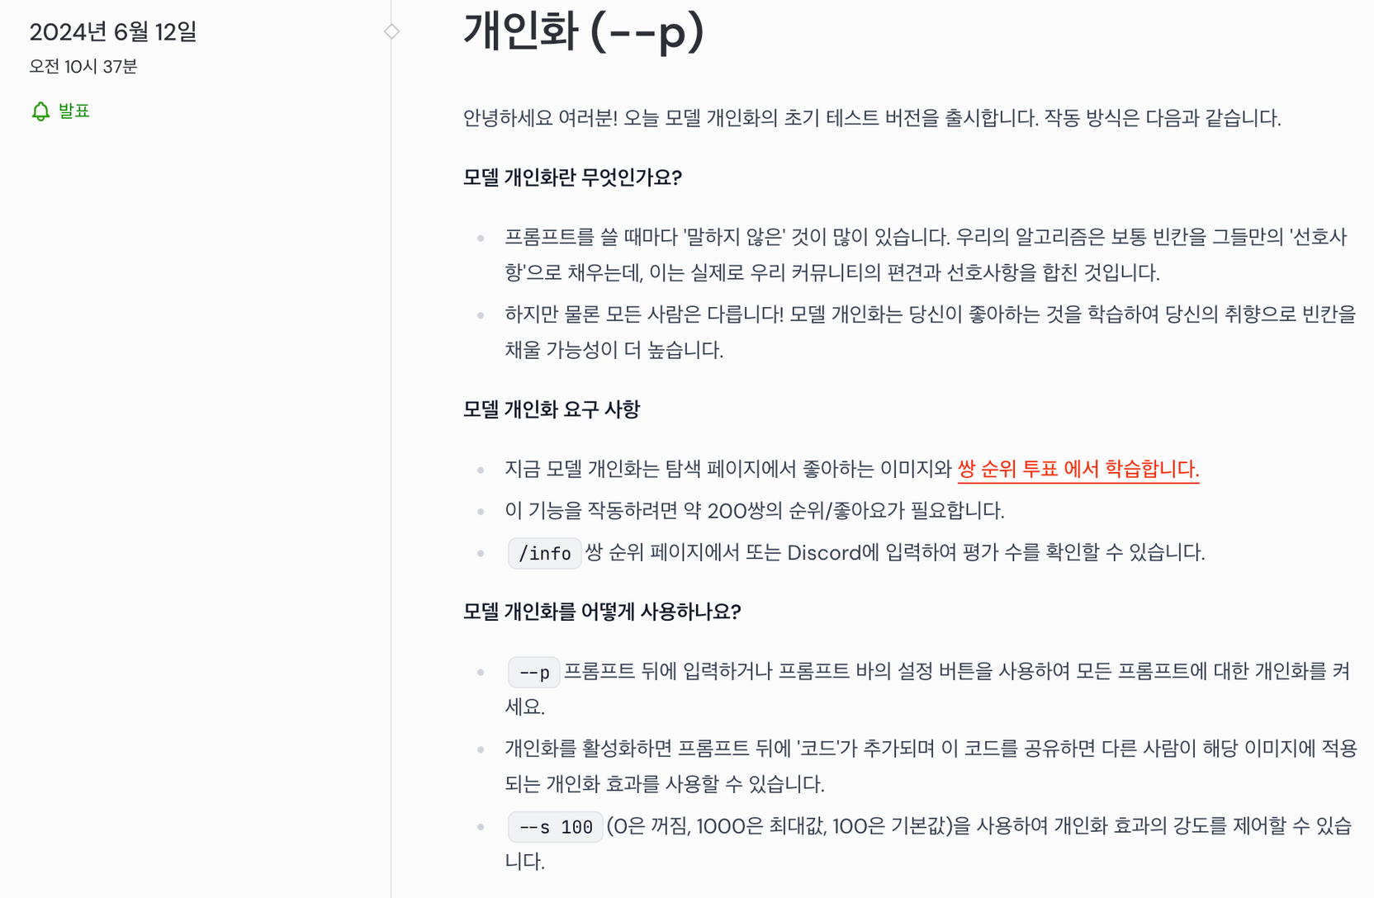
6월 12일 업데이트 된 새로운 기능

Slide 4
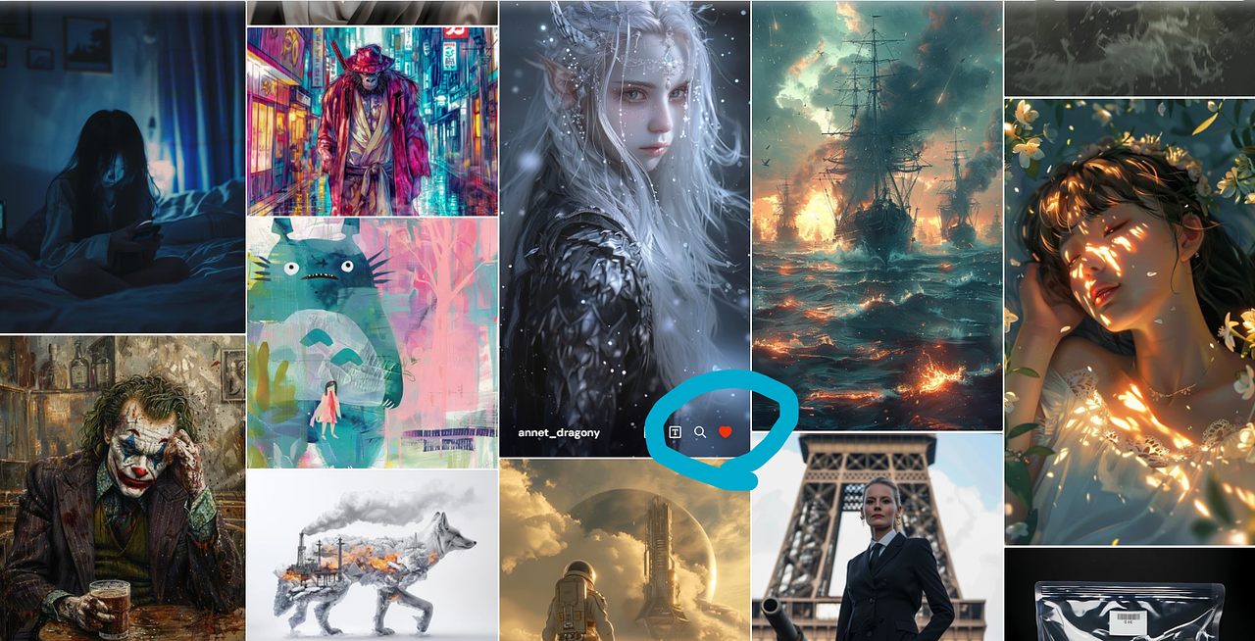
개인화코드를 만들기 위한 데이터 1

Slide 5
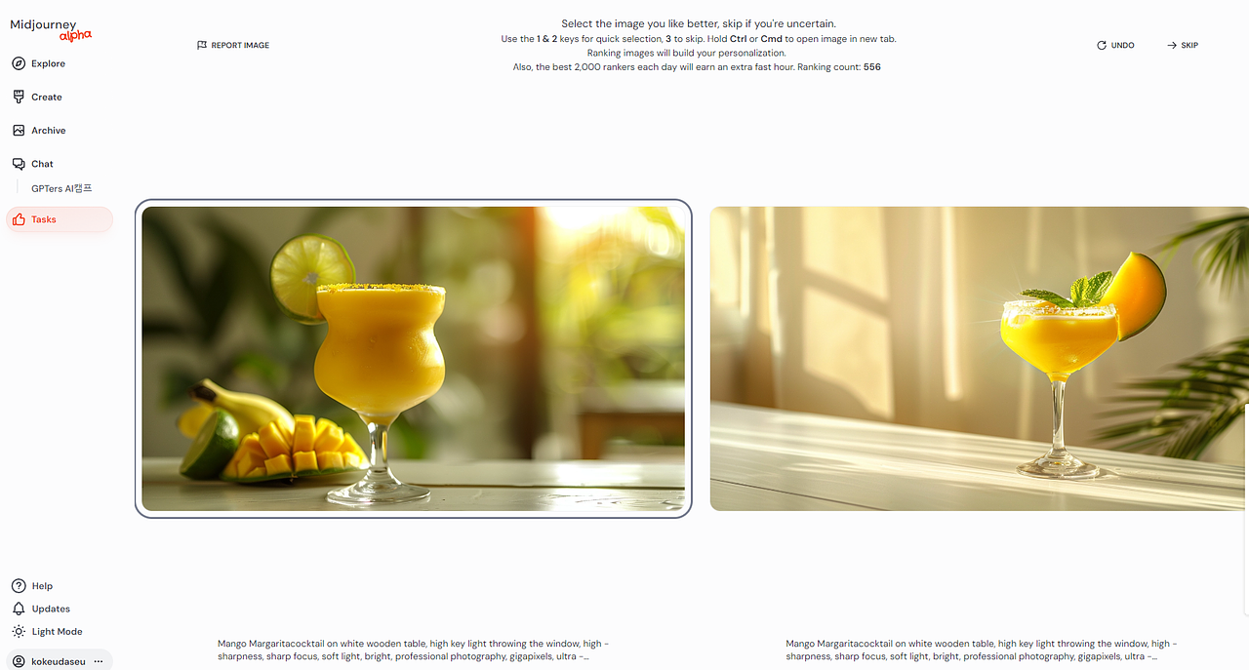
개인화코드를 만들기 위한 데이터 2

Slide 6
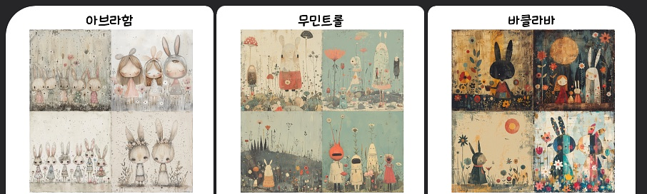
동일한 프롬프트에 개인화 파라미터만
달리 하였을 때 결과물

Slide 7
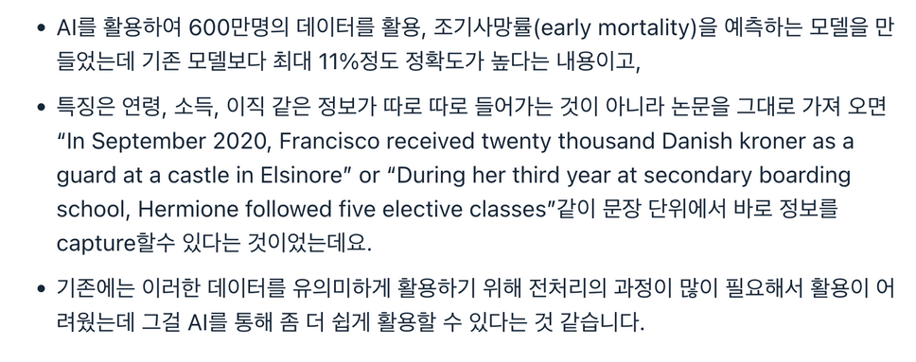
생각의 흐름
나의 취향이라는
무형의 것을 코드화 하다니 신기
이 것을 통해 생성된 이미지는 나의 취향을 어떻게 반영하는 걸까.
취향은 무엇인가?그리고 그것을 통해 생성된 이미지는 무엇을 담고 있을까?

Slide 8
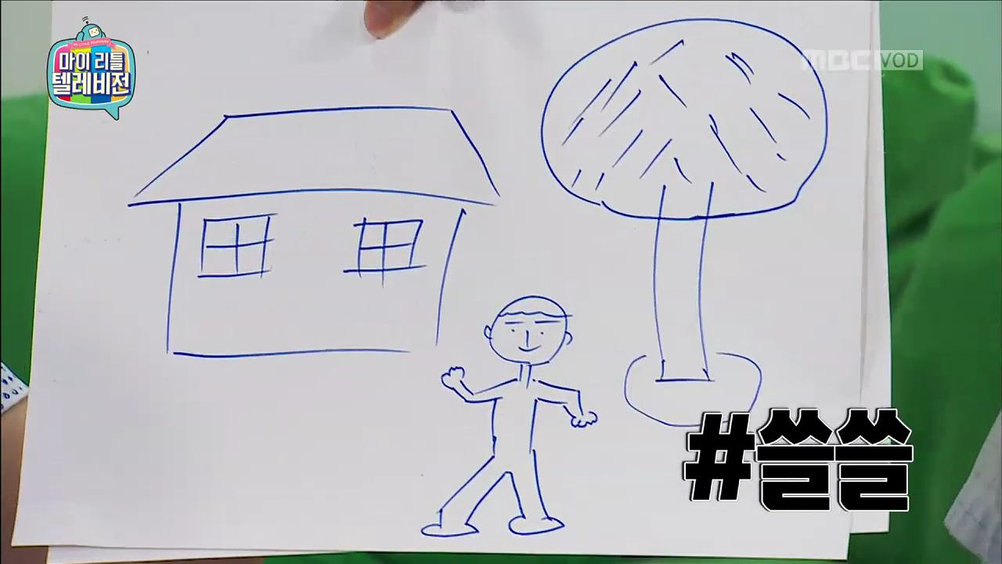
HTP(House-Tree-Person) 심리검사

Slide 9
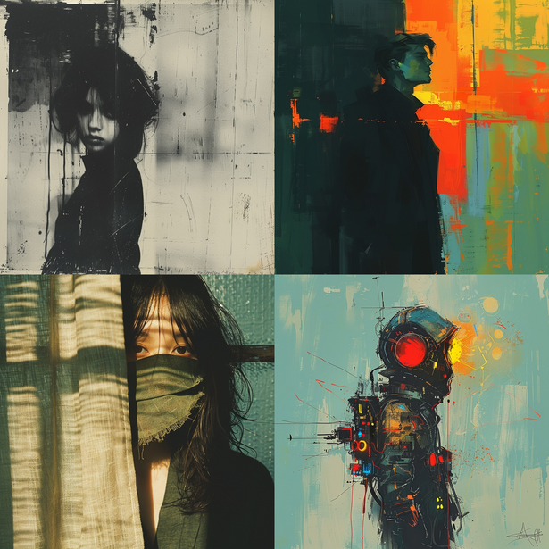
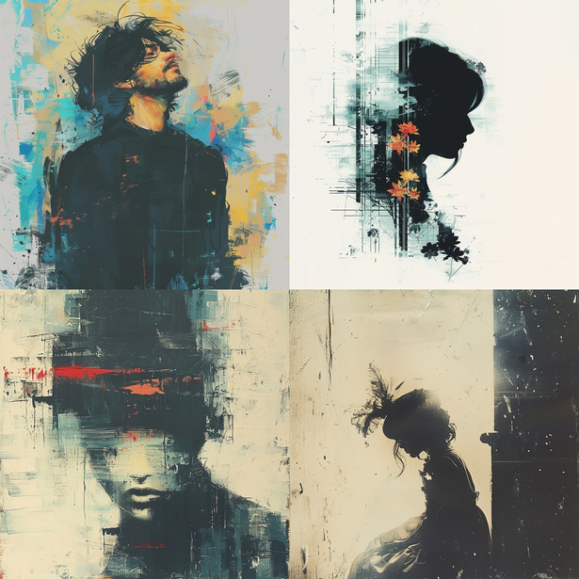
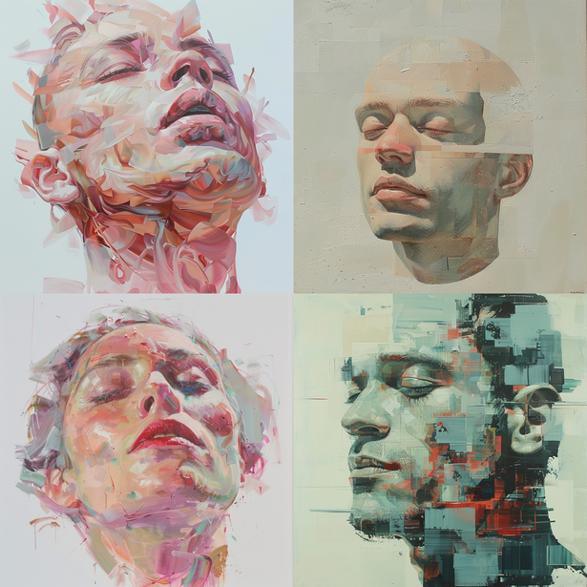
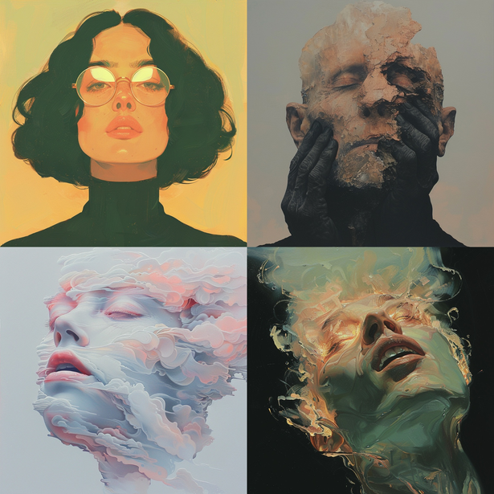
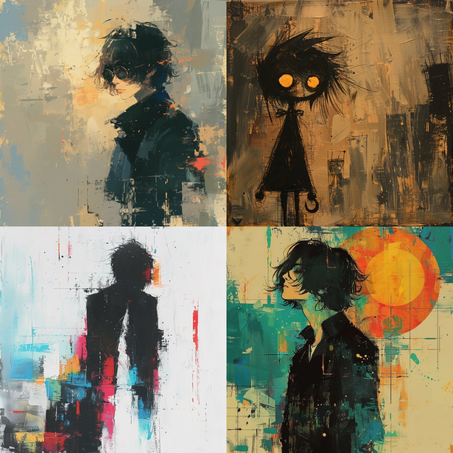
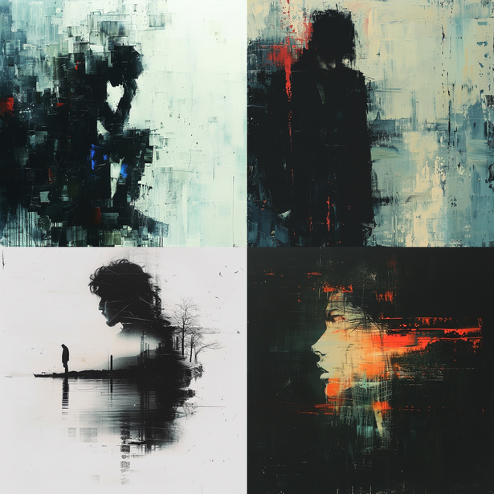
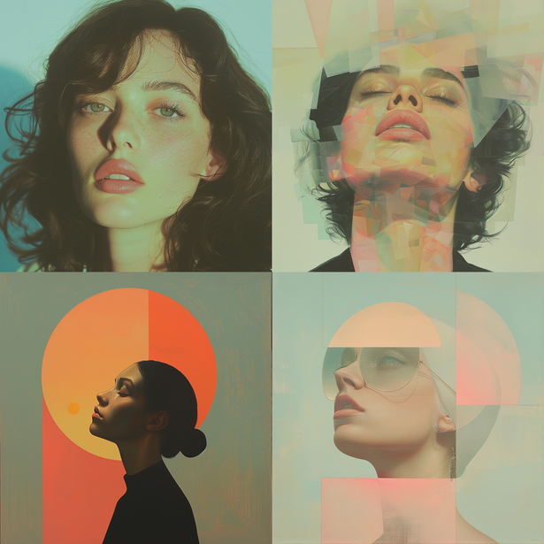
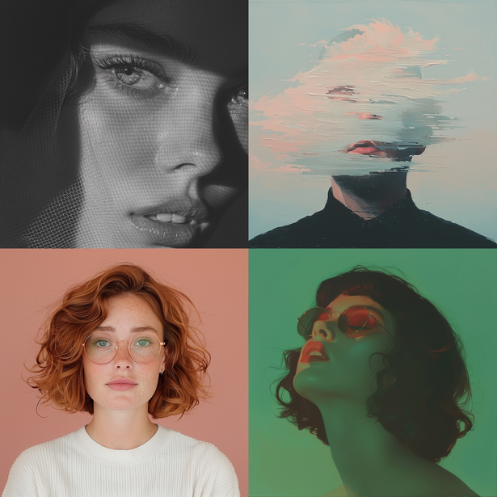
프롬프트 : person --p

Slide 10
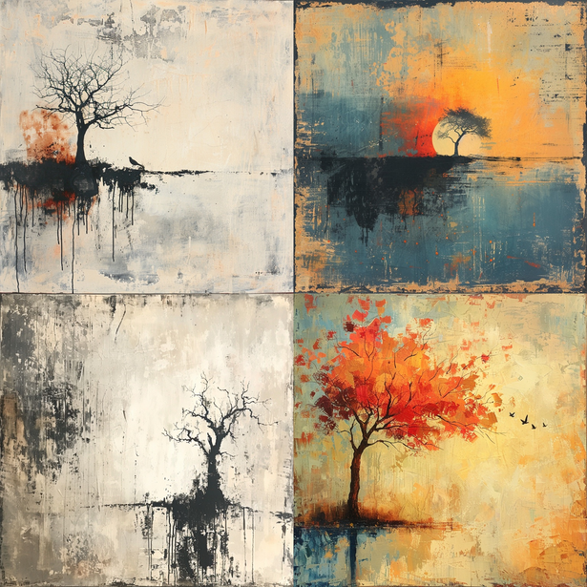
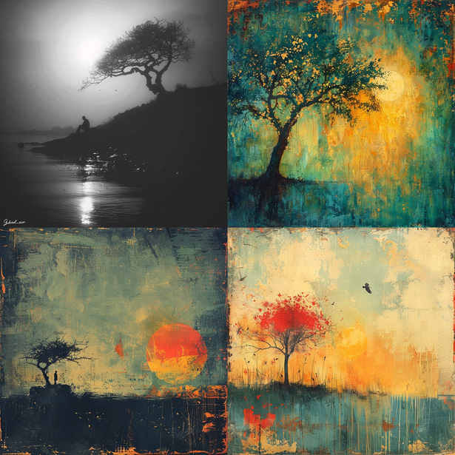
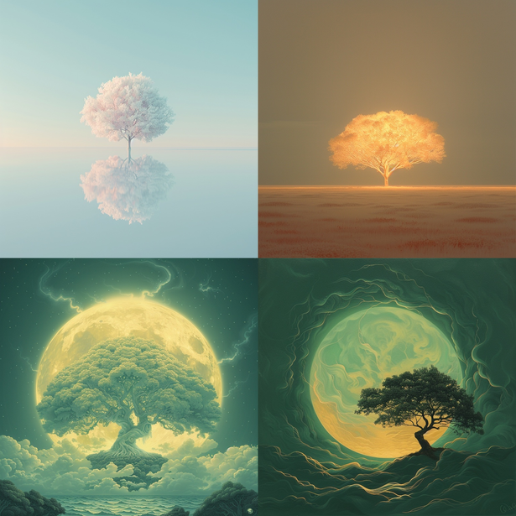
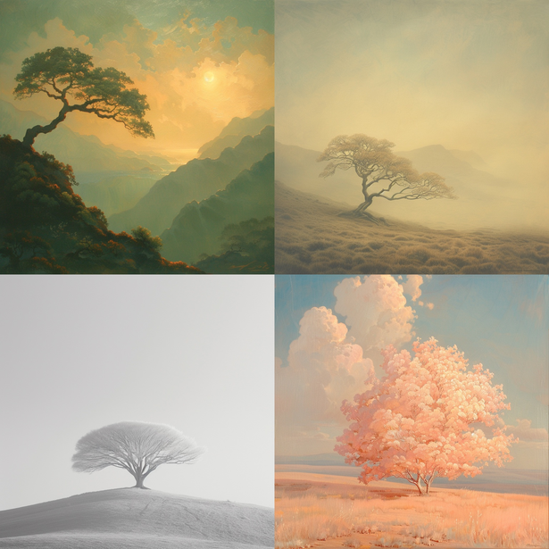
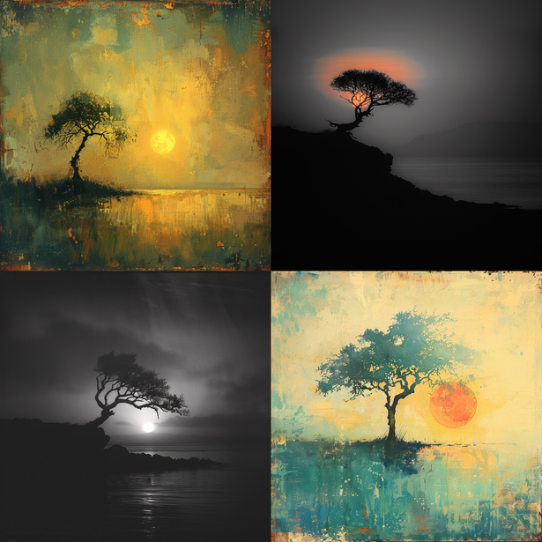
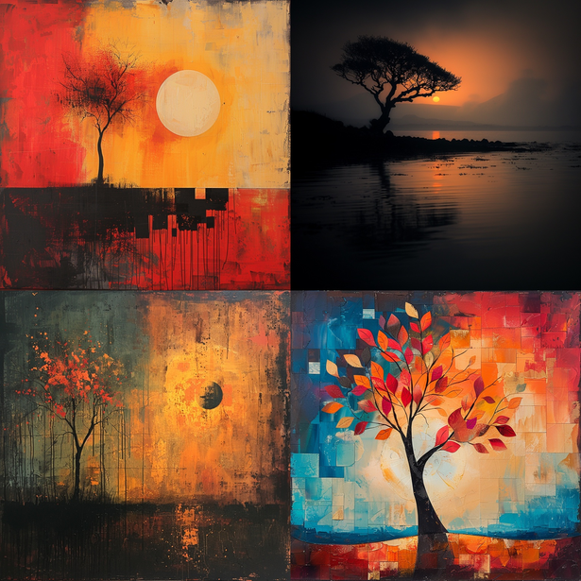
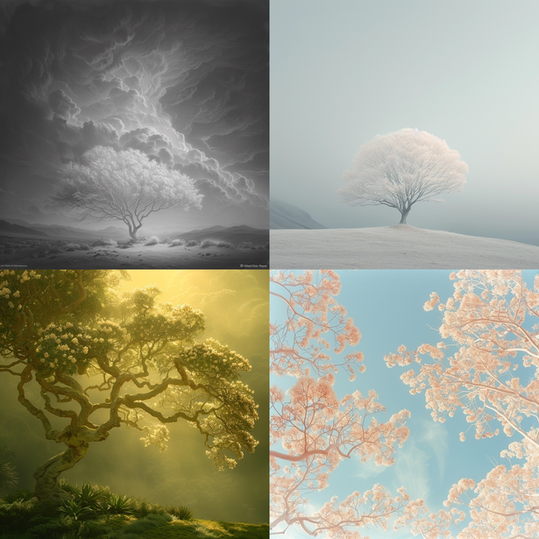
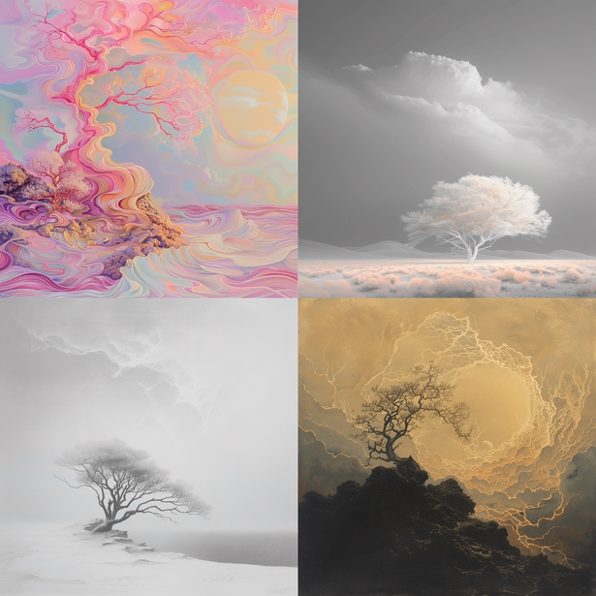
프롬프트 : tree --p

Slide 11
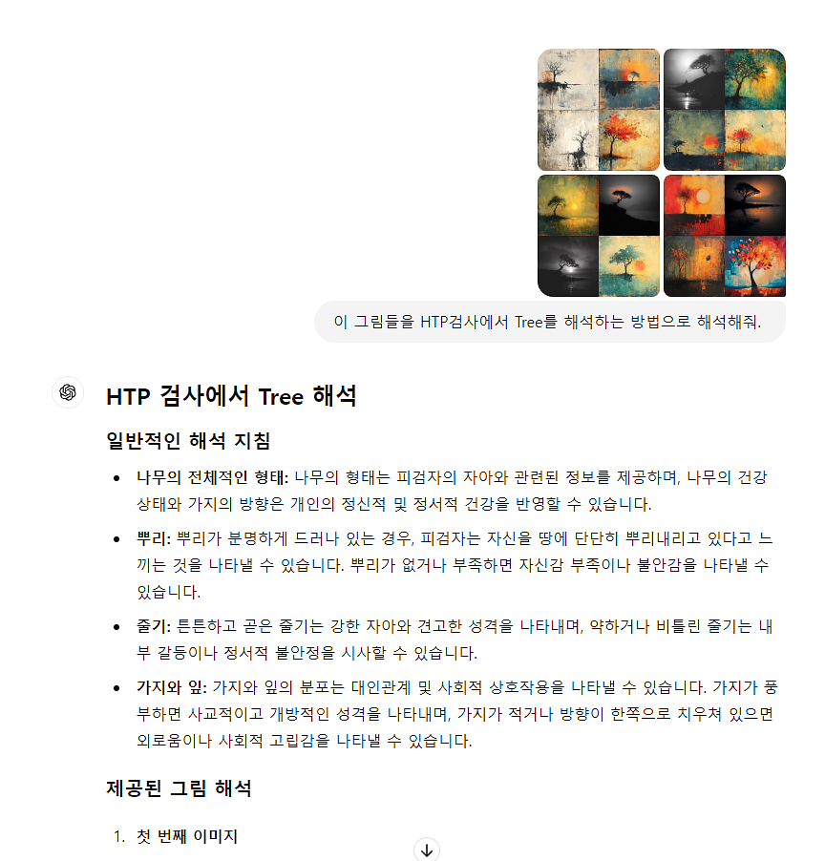
각각의 그림에 대한 분석은 ChatGPT에게 의뢰.

Slide 12
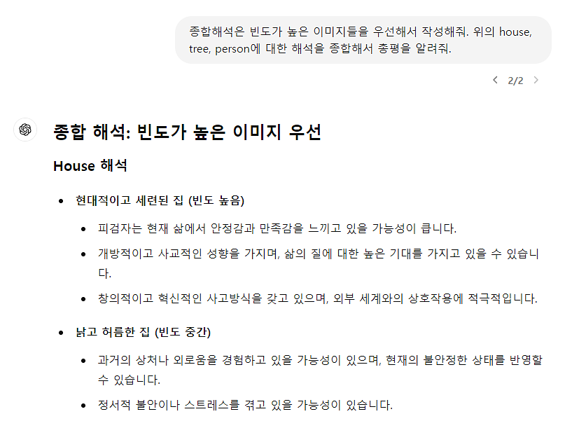
이미지에 따라 너무 다양한
해석이 나와서 빈도가 높은 것 위주로 총평을 하도록 함. instruction을 잘 짜면 더 좋은 결과가 나올 듯 합니다.

Slide 13
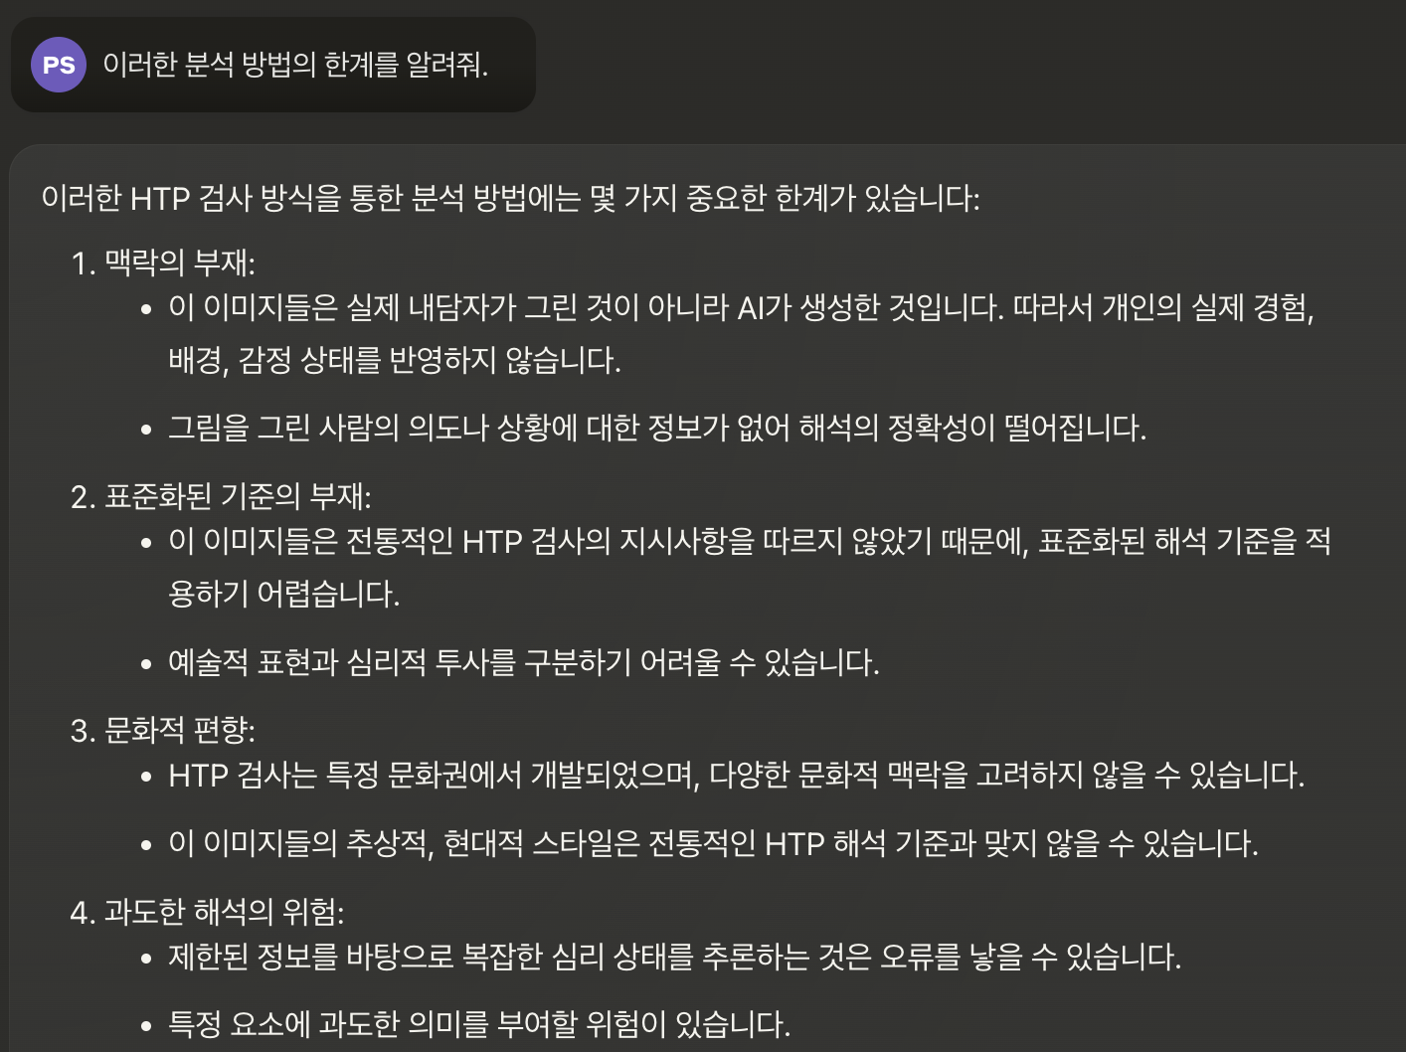
클로드가 본 이 분석 방법의 한계

Slide 14
가능성
이미지를 통한 투사적 검사가 가지는 장점
  문자에 담기지 않는 심리적 요소의 탐색
기존 HTP 검사와 차별점
  성인에서도 심리적 방어 없이 풍부한 결과를 볼 수 있음
  다른 주제를 그려 본다면
개인화코드는 아직 발전 중
  Text to Video의 영역에서는?

Slide 15
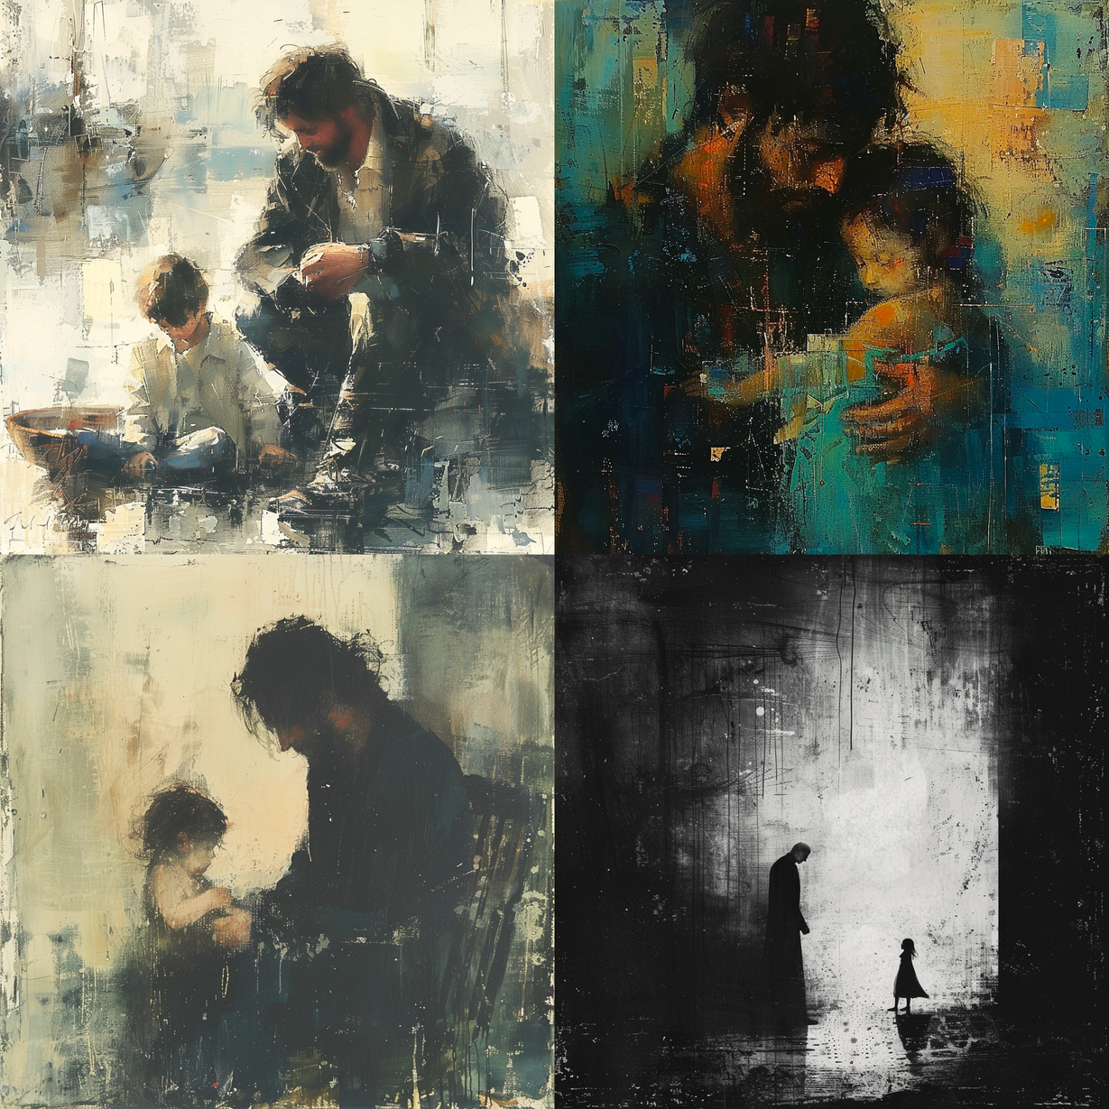
다른 주제를
그려 본다면
father --p

Slide 16
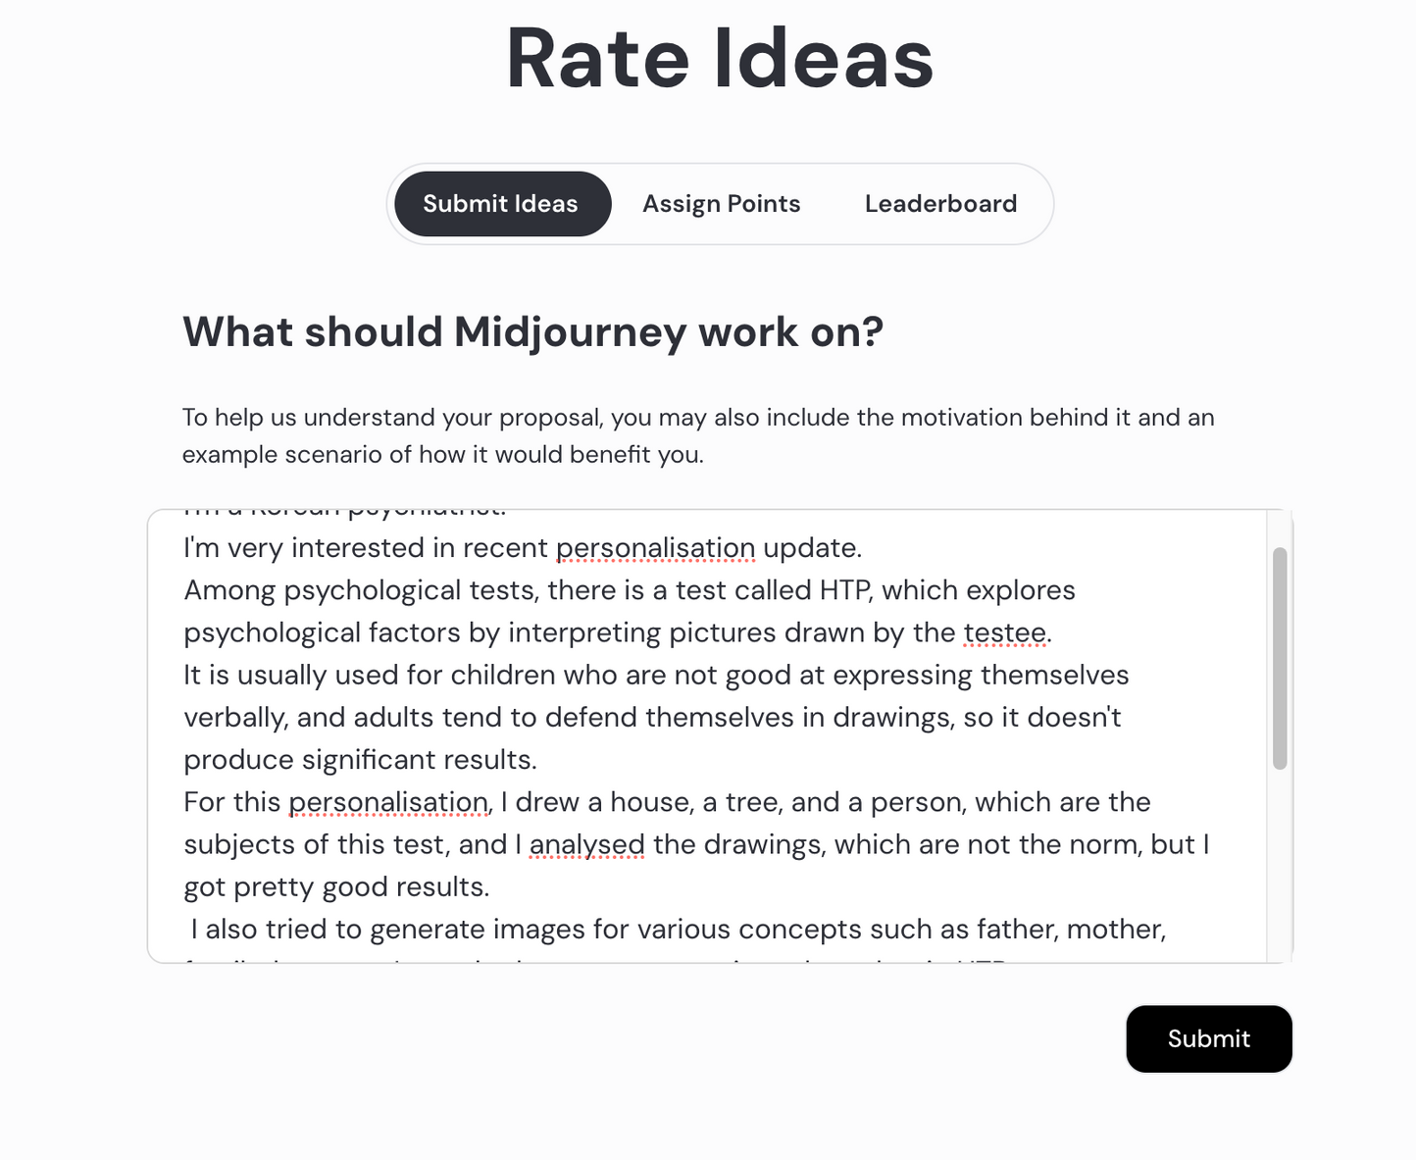

Slide 17
혹시 개인화 코드와 심리에 대해 관심이 있으시다면
  대상: 디스코드 및 미드저니에 가입이 되어있고 최소 basic plan은 결제된 상태
  내용: pilot 분석 및 분석 내용에 대한 이야기를 나누는 온라인 세션을 계획

Slide 18

